Slide 1
Kiểm tra kiến thức
Em hãy trình bày đường đi của máu trong vòng tuần hoàn nhỏ? Vong tuần hoàn nhỏ có vai trò như thế nào?
Trình bày sự luân chuyển của bạch huyết trong mỗi phân hệ

Slide 2
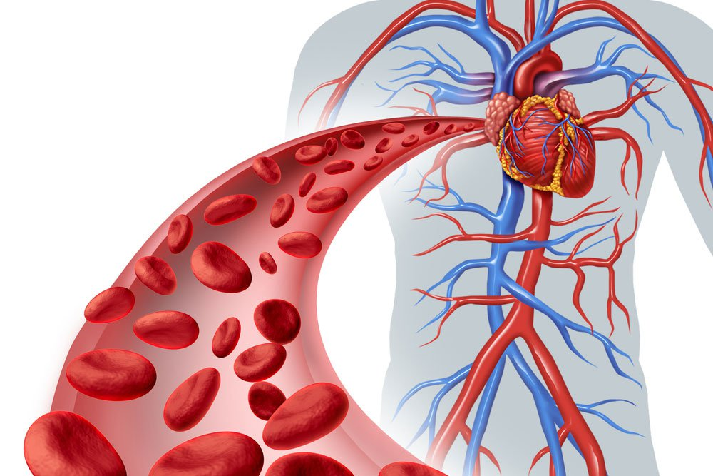
Chủ đề : TUẦN HOÀN (Tiết 5)
Tiết 19- bài 17: Tim và mạch máu

Slide 3
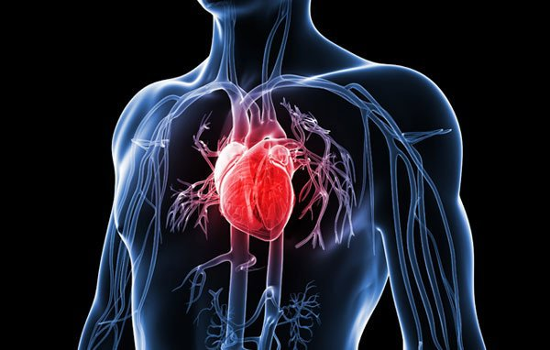
Tiết 19- bài 17: Tim và mạch máu
I
CẤU TẠO CỦA TIM
II
CẤU TẠO MẠCH MÁU
III
CHU KÌ CO DÃN CỦA TIM

Slide 4
Tiết 19- bài 17: Tim và mạch máu
I/ Cấu tạo tim
1. Cấu tạo ngoài
Nghiên cứu H 17.1 SGK kết hợp với kiến thức đã học lớp 7 và trả lời:
Xác định vị trí, hình dạng cấu tạo ngoài của tim ?

Slide 5
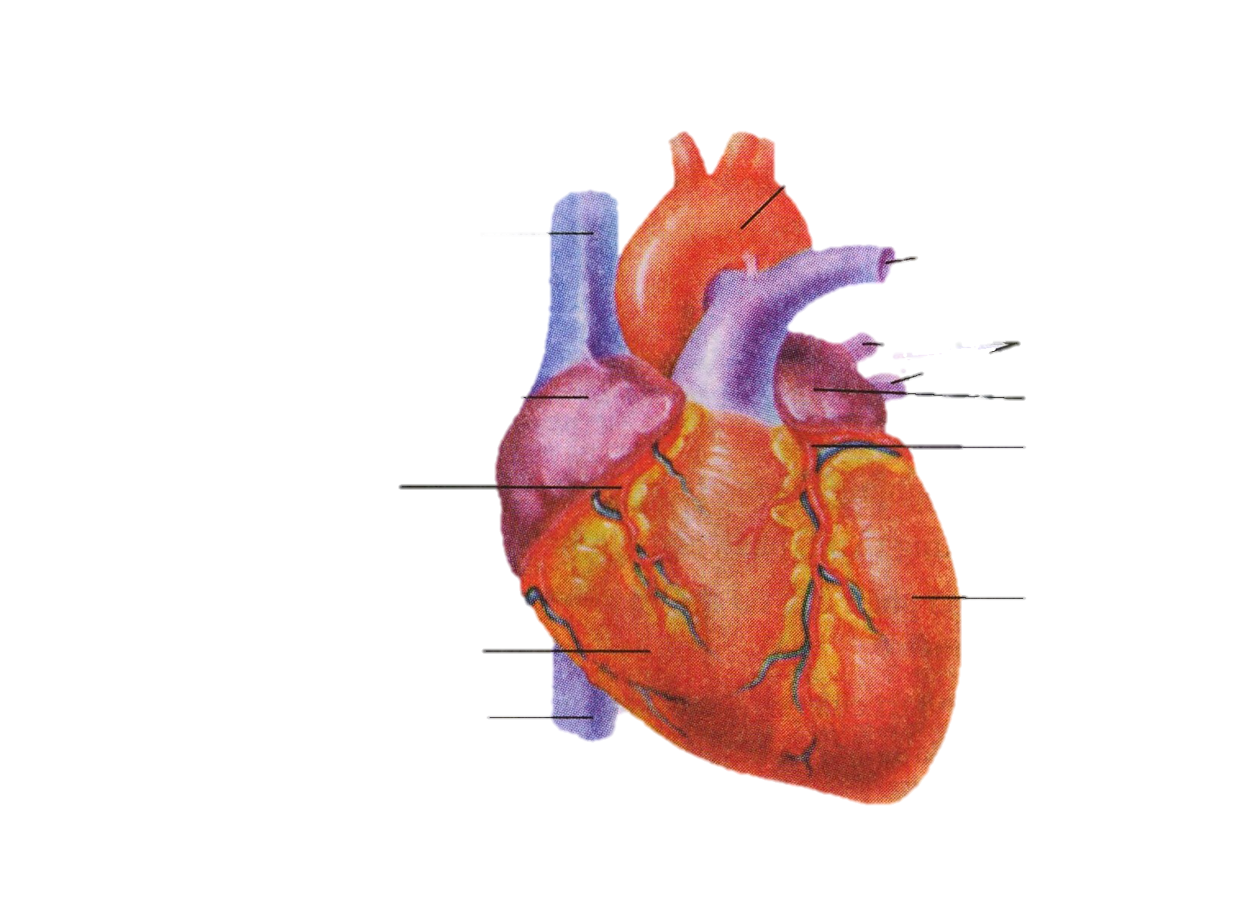
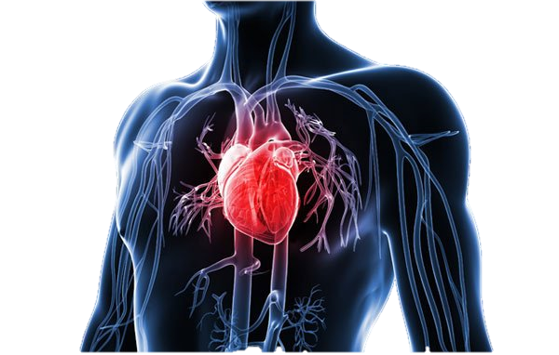
Tiết 19: Bài 17: TIM VÀ MẠCH MÁU
I/ Cấu tạo tim
1/ Cấu tạo ngoài:
Cung động mạch chủ
Tĩnh mạch chủ trên
Động mạch phổi
Tĩnh mạch phổi
Tâm nhĩ phải
Tâm nhĩ trái
Động mạch
Vành trái
Động mạch
Vành phải
Tâm thất trái
Tâm thất phải
Tĩnh mạch chủ dưới
Hình 17-1. Hình dạng mặt ngoài, phía trước của tim

Slide 6
Tiết 19- bài 17: Tim và mạch máu
I/ Cấu tạo tim
1. Cấu tạo ngoài
- Vị trí :Nằm ở khoang ngực
Hình dạng :Hình chóp
Màng tim : bao bọc bên ngoài tim, mặt trong tiết dịch giúp tim co bóp dễ dàng.
Động mạch vành và tĩnh mạch vành làm nhiệm vụ dẫn máu nuôi tim.

Slide 7
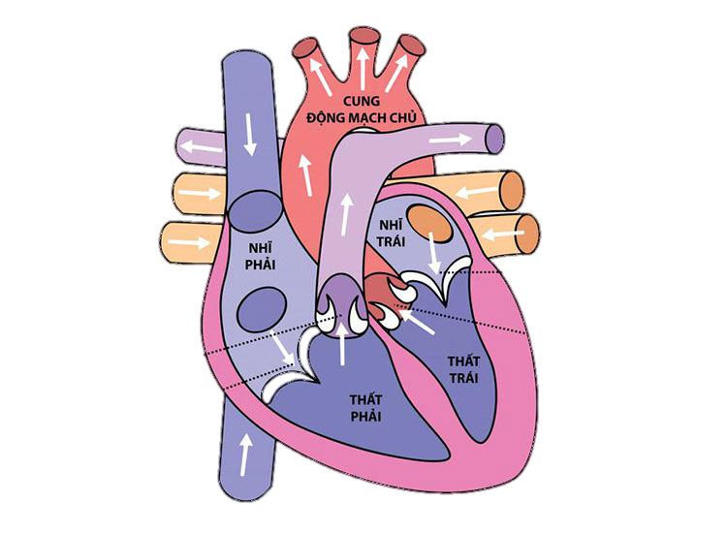
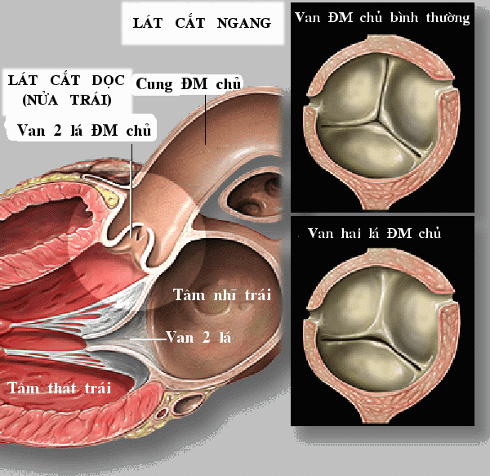
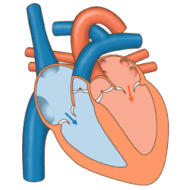
2. Cấu tạo trong
Trả lời câu hỏi: 1- Tim gồm mấy ngăn?
2- So sánh thành cơ của tâm thất và tâm nhĩ?

Slide 8
Tiết 19- bài 17: Tim và mạch máu
I/ Cấu tạo tim
1. Cấu tạo ngoài
2. Cấu tạo trong
- Tim có 4 ngăn:(do cơ tim và các van tim tạo thành)
+ Tâm nhĩ phải và tâm nhĩ trái ở trên
+ Tâm thất phải và tâm thất thất trái ở dưới
- Giữa tâm nhĩ và tâm thất có van nhĩ- thất.
  - Giữa tâm thất và động mạch có van thất - động (van tổ chim) giúp máu lưu thông theo một chiều.

Slide 9
Tiết 19- bài 17: Tim và mạch máu
I/ Cấu tạo tim
1. Cấu tạo ngoài
- Vị trí :Nằm ở khoang ngực
Hình dạng :Hình tim
Màng tim : bao bọc bên ngoài tim (mô liên kết), mặt trong tiết dịch giúp tim co bóp dễ dàng.
Động mạch vành và tĩnh mạch vành làm nhiệm vụ dẫn máu nuôi tim.
2. Cấu tạo trong
- Tim có 4 ngăn:(do cơ tim và các van tim tạo thành)
+ Tâm nhĩ phải và tâm nhĩ trái ở trên
+ Tâm thất phải và tâm thất thất trái ở dưới
- Giữa tâm nhĩ và tâm thất có van nhĩ- thất.
  - Giữa tâm thất và động mạch có van thất - động (van tổ chim) giúp máu lưu thông theo một chiều.

Slide 10
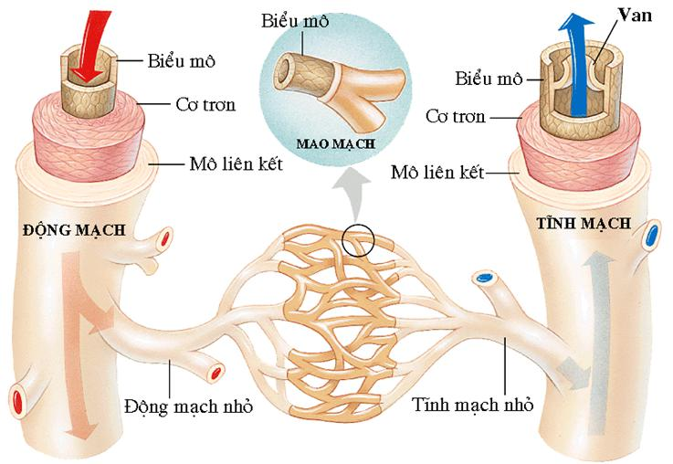
II/ Cấu tạo mạch máu
Quan sát tranh hình 17.2 và trả lời câu hỏi:
1- Cấu tạo thành động mạch và tĩnh mạch gồm mấy lớp? Là những lớp nào?
2- Sự khác nhau về cấu tạo thành mạch có ý nghĩa gì?
3. Em có nhận xét gì về kích thước, và cấu tạo của mao mạch?

Slide 11
Tiết 19- bài 17: Tim và mạch máu
II/ Cấu tạo mạch máu
Các loại mạch | Sự khác biệt về cấu tạo | Giải thích
Động mạch | - Thành có 3 lớp với lớp mô liên kết và lớp cơ trơn dày hơn của tĩnh mạch. - Lòng hẹp hơn tĩnh mạch.
Tĩnh mạch | - Thành có 3 lớp nhưng lớp mô liên kết và lớp cơ trơn mỏng hơn của động mạch. - Lòng rộng hơn của động mạch. - Có van 1 chiều ở những nơi máu chảy ngược chiều trọng lực.
Mao mạch | - Nhỏ và phân nhánh nhiều. - Thành mỏng, chỉ gồm một lớp biểu bì. - Lòng hẹp.
- Thích hợp với chức năng dẫn máu từ tim tới các cơ quan với vận tốc cao, áp lực lớn.
- Thích hợp với chức năng dẫn máu từ khắp các tế bào cơ thể về tim với vận tốc và áp lực nhỏ.
- Thích hợp với chức năng toả rộng tới từng tế bào của các mô, tạo điều kiện cho sự trao đổi chất với các tế bào.

Slide 12
Tiết 19- bài 17: Tim và mạch máu
II/ Cấu tạo mạch máu
  - Mạch máu trong mỗi vòng tuần hoàn đều gồm: Động mạch, tĩnh mạch và mao mạch
  + Động mạch: Thành gồm 3 lớp dày
  + Tĩnh mạch: Thành gồm 3 lớp mỏng
  + Mao mạch: Thành gồm 1 lớp mỏng

Slide 13
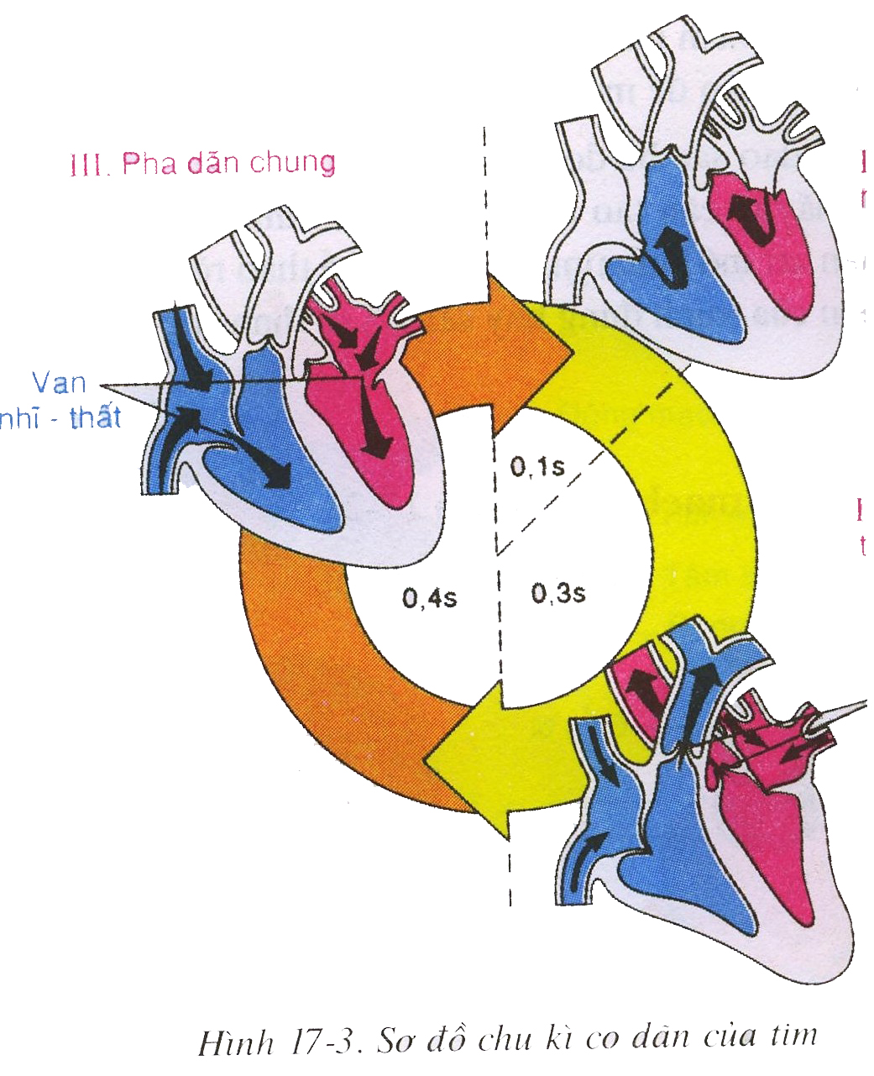
Tiết 19- bài 17: Tim và mạch máu
III/ Chu kì co dãn của tim
Mỗi chu kỳ co dãn của tim gồm bao nhiêu pha ? Đó là những pha nào ?
Em hãy đếm xem tim co bóp được
bao nhiêu nhịp trong 1 phút ?

Slide 14
Tiết 19- bài 17: Tim và mạch máu
III/ Chu kì co dãn của tim
- Gồm 3 pha, kéo dài 0,8 s
+ Pha co tâm nhĩ : 0,1s.
+ Pha co tâm thất : 0,3s.
+ Pha dãn chung : 0,4s.
Nhịp tim phụ thuộc và các yếu tố nào ?

Slide 15
Luyện tập
  Câu 1. Khi tâm thất phải co, máu được bơm đến bộ phận nào ?
  A. Tĩnh mạch phổi B. Tĩnh mạch chủ
  C. Động mạch chủ D. Động mạch phổi
  Câu 2. Ở người, loại mạch nào là nơi xảy ra sự trao đổi chất với tế bào ?
  A. Mao mạch B. Tĩnh mạch
  C. Động mạch D. Tất cả các phương án còn lại
  Câu 3. Mao mạch có điểm gì đặc biệt để tăng hiệu quả trao đổi chất với tế bào ?
  A. Vận tốc dòng máu chảy rất chậm
  B. Thành mạch chỉ được cấu tạo bởi một lớp biểu bì
  C. Phân nhánh dày đặc đến từng tế bào
  D. Tất cả các phương án còn lại

Slide 16
Luyện tập
  Câu 4. Ở người bình thường, trung bình mỗi chu kì thì tim nghỉ ngơi hoàn toàn
  trong bao lâu ?
  A. 0,3 giây B. 0,4 giây C. 0,5 giây D. 0,1 giây
  Câu 5. Ở người bình thường, thời gian tâm thất nghỉ trong mỗi chu kì tim là bao lâu ?
  A. 0,6 giây B. 0,4 giây C. 0,5 giây D. 0,3 giây
  Câu 6. Ở người bình thường, trung bình mỗi phút tim đập bao nhiêu lần ?
  A. 85 lần B. 75 lần C. 60 lần D. 90 lần
  Câu 7. Loại mạch máu nào dưới đây có chức năng nuôi dưỡng tim ?
  A. Động mạch dưới đòn B. Động mạch dưới cằm
  C. Động mạch vành D. Động mạch cảnh trong
  Câu 8. Các pha trong mỗi chu kì tim diễn ra theo trình tự trước sau như thế nào ?
  A. Pha thất co – pha dãn chung – pha nhĩ co
  B. Pha dãn chung – pha thất co – pha nhĩ co
  C. Pha thất co – pha nhĩ co – pha dãn chung
  D. Pha nhĩ co – pha thất co – pha dãn chung

